Slide 1
De quelles manières le dialogue est-il devenu une source d’inspiration pour les musiciens ?
Définir
Le dialogue en musique
séance 2

Slide 2

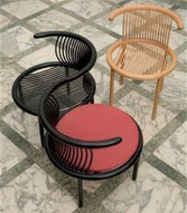
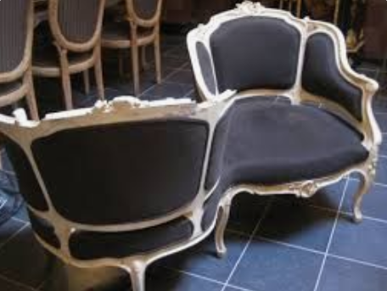


Slide 3
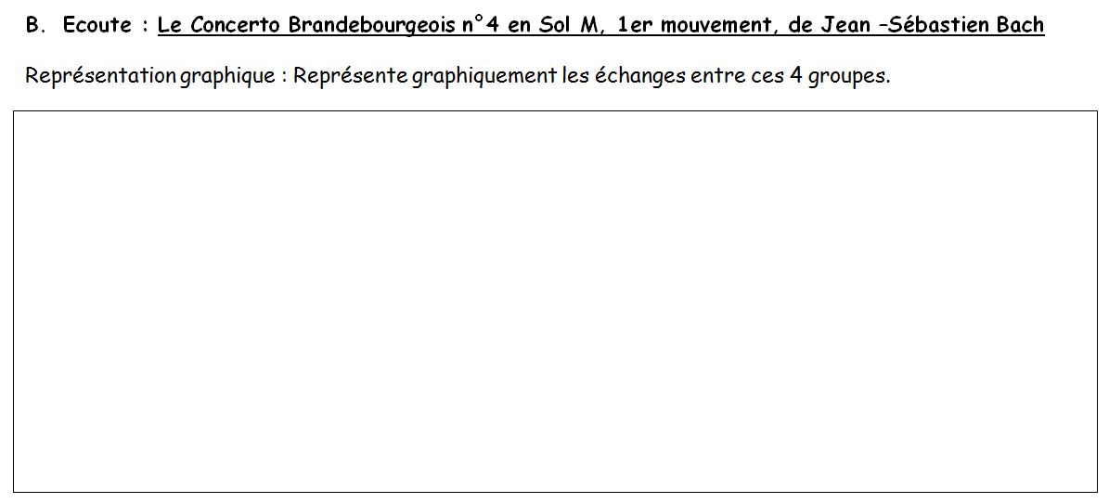

Slide 4
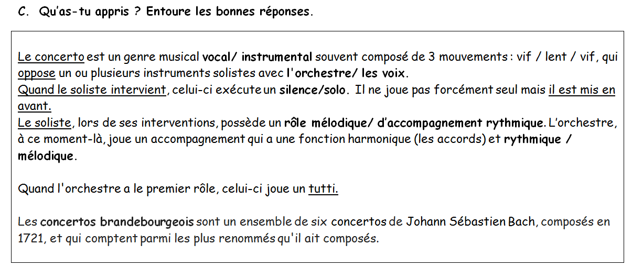

Slide 5

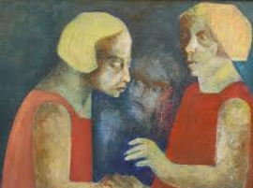
Christiane
Seguin :
Dialogue

